Slide 1
МИНИСТЕРСТВО НАУКИ И ВЫСШЕГО ОБРАЗОВАНИЯ РОССИЙСКОЙ ФЕДЕРАЦИИ федеральное государственное бюджетное образовательное учреждение высшего образования «Сибирский государственный университет науки и технологий имени академика М.Ф. Решетнёва»
Разработка веб-сервиса
для обучения звукорежиссуре
Студент группы БПИ20-02: Терехин Иван Алексеевич
Руководитель: Доцент кафедры ИВТ, к.т.н. М.В. Дамов
Красноярск 2024 г.

Slide 2
Цель и задачи
Цель: обучение пользователей основам звукорежиссуры.
Задачи:
осуществить обзор сервисов по обучению звукорежиссуре;
ознакомиться с процессом обучения звукорежиссуре;
проработать алгоритмы и методы для реализации сервиса;
осуществить планирование разработки;
разработать архитектуру сервиса;
разработать API-сервиса;
разработать пользовательский интерфейс;
написать руководства пользователя и программиста;
провести тестирование разработанного сервиса.

Slide 3
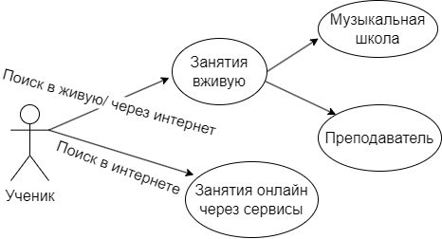
Процесс поиска платформы или преподавателя для обучения звукорежиссуре

Slide 4
Обзор программных продуктов
Характеристики | SkillBox | Школа профессий | Netology
Аудио/ видеоматериалы по обучению | + | + | +
Общение с другими пользователями | + | – | +
Наличие тестов об изученном материале | + | + | +
Наличие личного кабинета | + | + | +
Возможность работы с аудиофайлами | ± | – | ±
Добавление выбранных статей себе в личный кабинет | – | – | +

Slide 5
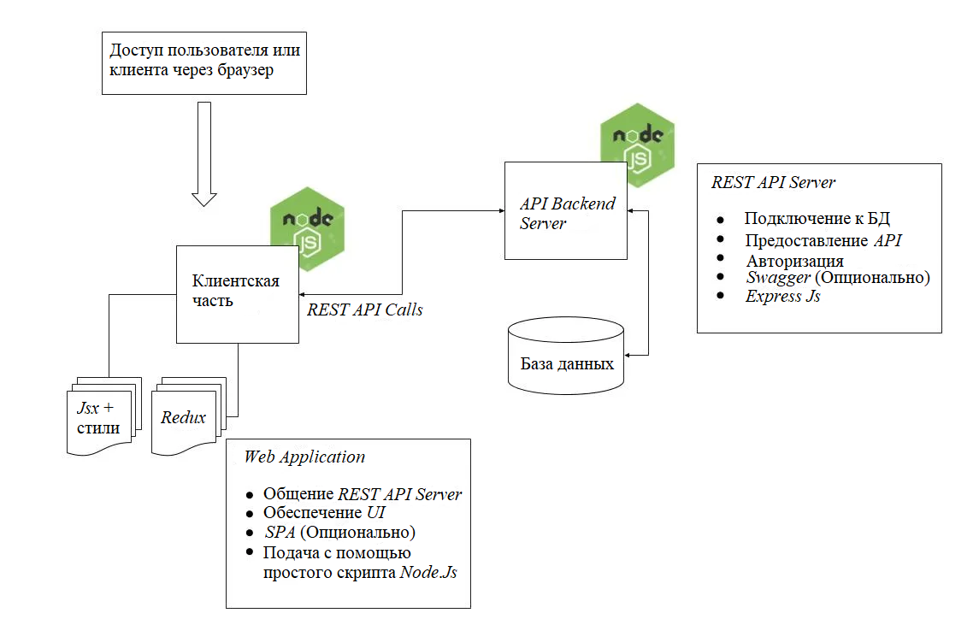
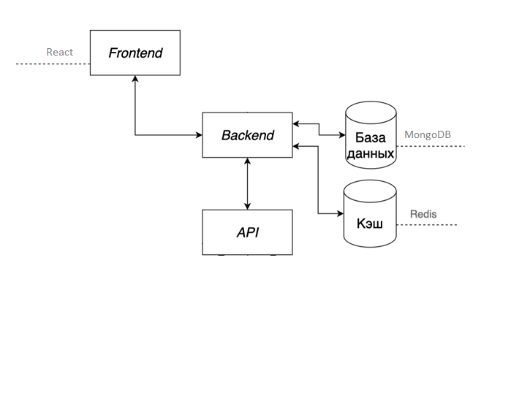
Структура разработанного сервиса

Slide 6
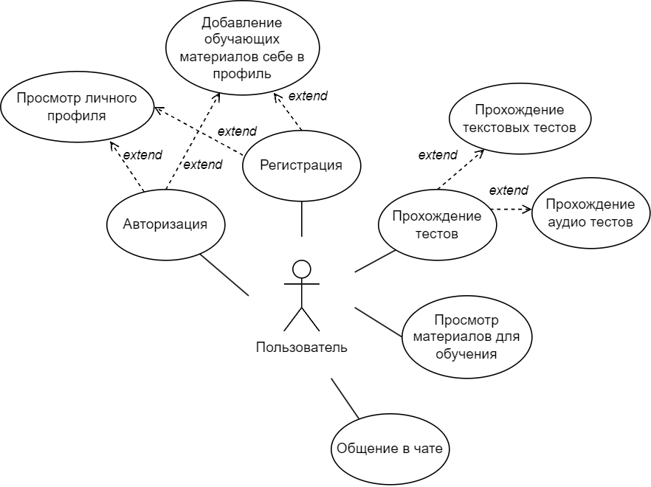
Общий функционал сервиса

Slide 7
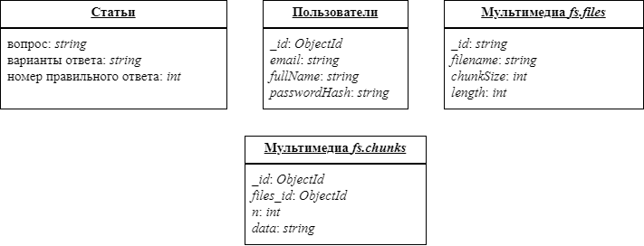
Схема базы данных

Slide 8
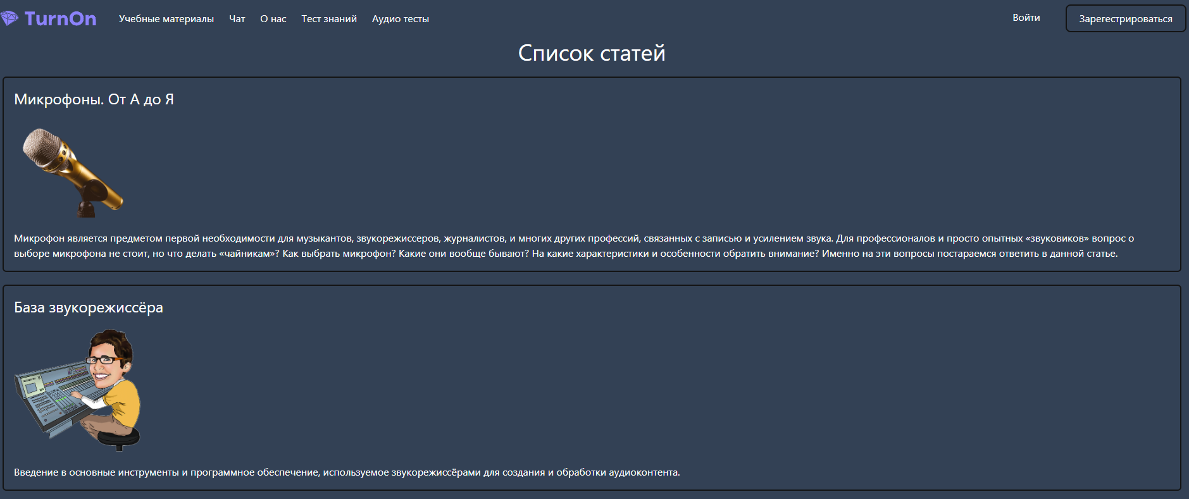
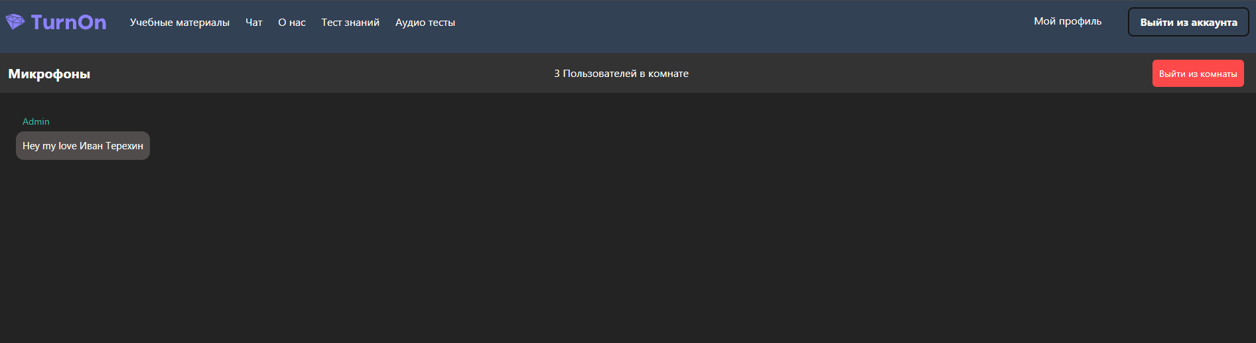
Пример интерфейса
Интерфейс списка статей (название статьи, краткое описание, картинка).
Интерфейс онлайн-чата (название комнаты, количество пользователей в комнате, приветствие пользователя при заходе, кнопка выхода из чата).

Slide 9
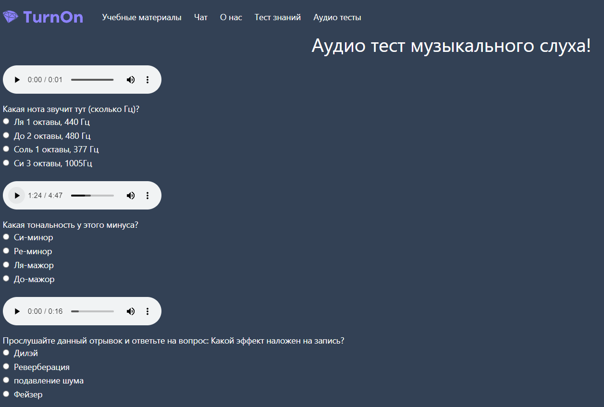
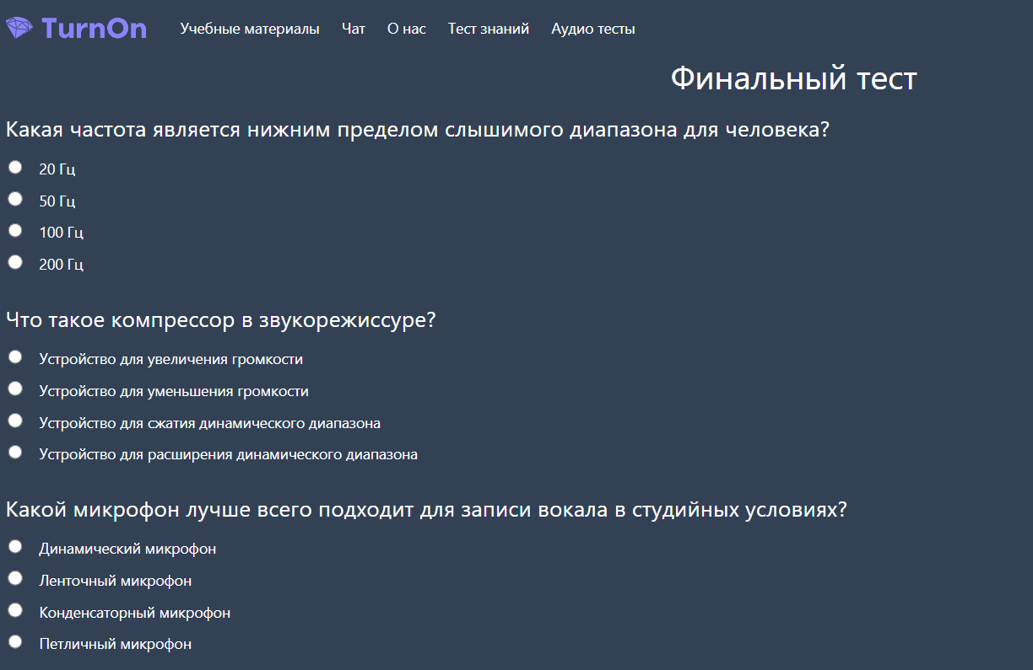
Пример интерфейса
Интерфейс аудио теста музыкального слуха.
Интерфейс финального теста знаний с выбором 1 верного ответа из 3-4 вариантов.

Slide 10
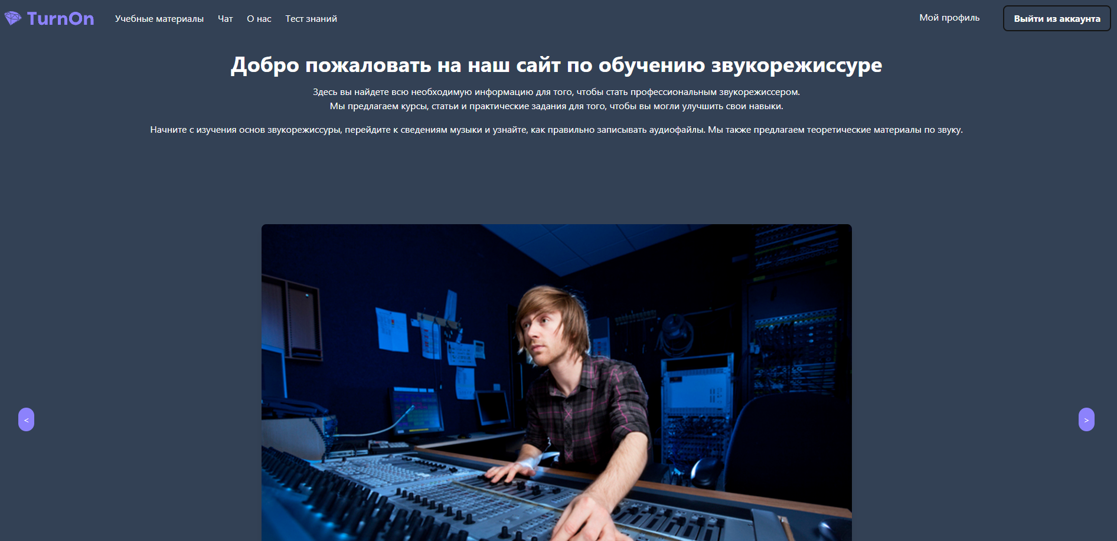
Способы использования сервиса
Обучения звукорежиссуре по материалам в веб-сервисе
Общение с другими учениками, преподавателями и менторами данного обучающего сервиса
Прохождение теста знаний о звукорежиссуре
Работа с аудиофайлами

Slide 11
Заключение
В результате выполнения выпускной квалификационной работы был разработан веб-сервис по обучению звукорежиссуре.
Выполнено сравнение трех популярных сервисов для обучения звукорежиссуре, благодаря чему были выявлены сильные и слабые стороны у существующих сервисов;
спроектирована структура сервиса;
произведена программная реализация всех частей системы: frontend, backend, api;
разработаны алгоритмы авторизации и получения мультимедийных данных
произведено unit и дымное тестирования, в ходе которых проблем обнаружено не было.

